Slide 1

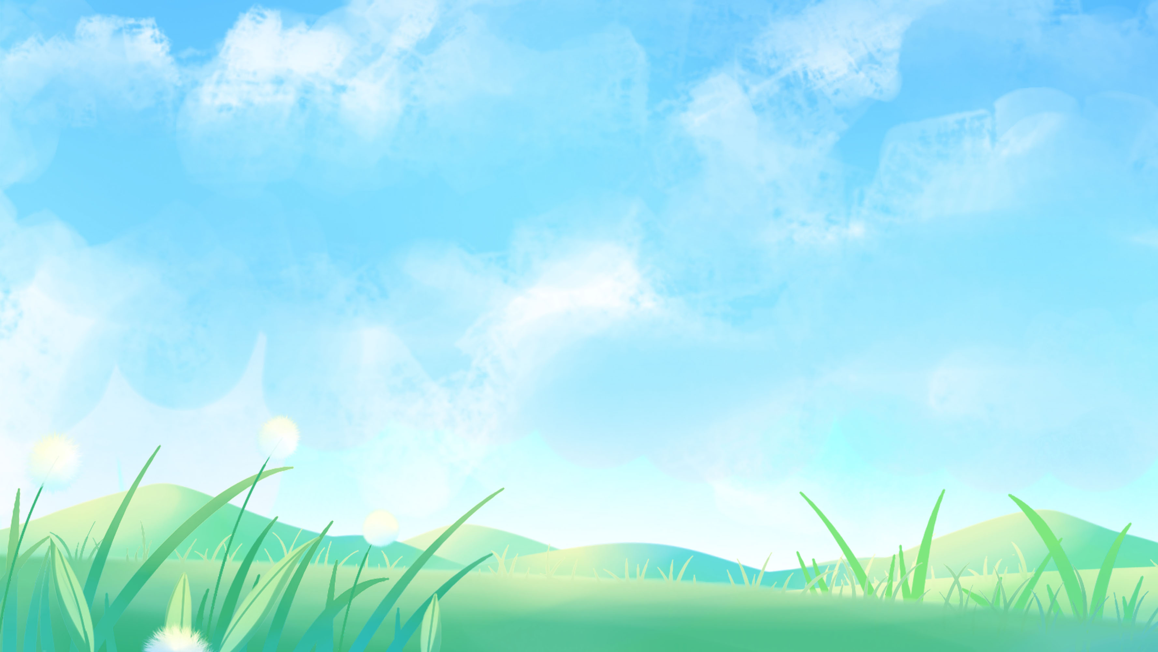







Slide 2

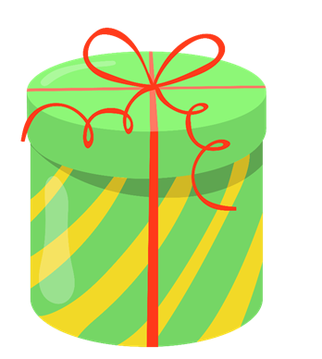




“HỘP QUÀ BÍ MẬT”

Slide 3
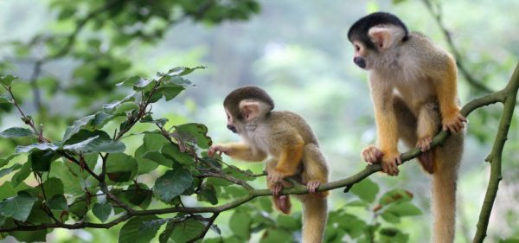

Con khỉ đang ở đâu?
A. Dưới cây
B. Trên cây

Slide 4
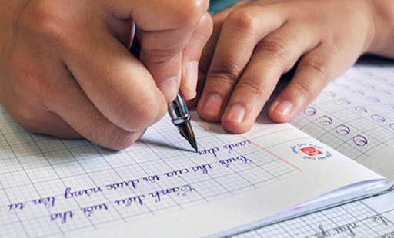

Em cầm bút tay gì?
A. Tay phải
B. Tay trái

Slide 5
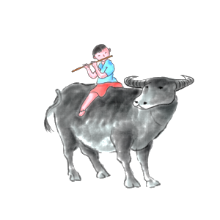

Bạn nhỏ đang ở đâu?
A. Ở dưới đất
B. Trên lưng trâu

Slide 6

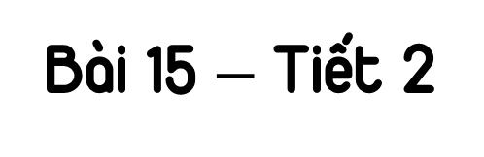





Slide 7


Slide 8
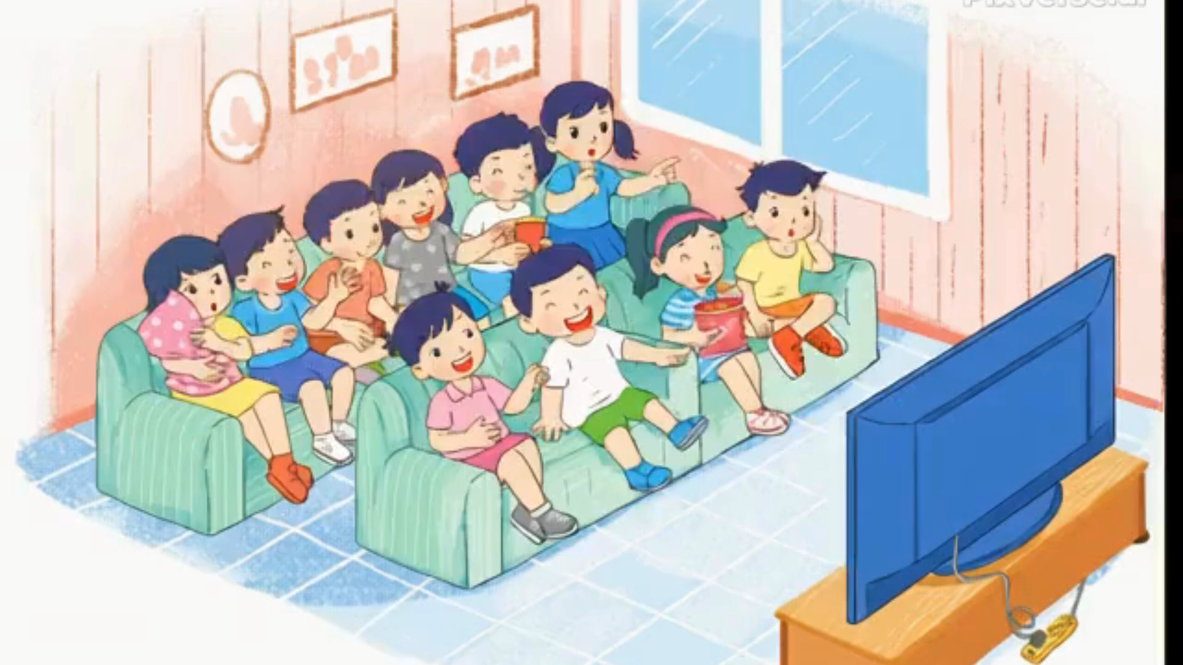

Slide 9
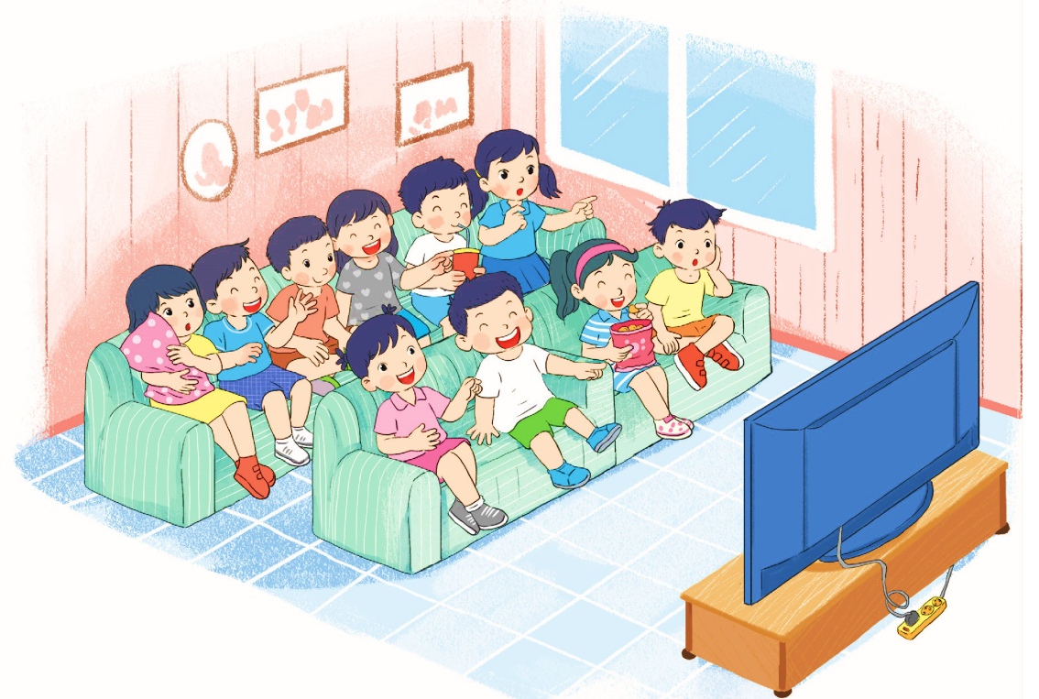
1
Có một số bạn ngồi thành hai hàng để xem phim hoạt hình.
Hỏi:
6
5
Hàng trước có mấy bạn?
4
3
2
1
Hàng trước có 4 bạn.
4
Hàng sau có mấy bạn?
3
2
Hàng sau có 10 bạn.
1

Slide 10
1
Có một số bạn ngồi thành hai hàng để xem phim hoạt hình.
Hỏi:
10
b) Tất cả có bao nhiêu bạn ngồi xem phim?
9
8
7
6
5
?
4
+
?
6
=
?
4
10
3
2
Có tất cả 10 bạn ngồi xem phim.
1

Slide 11
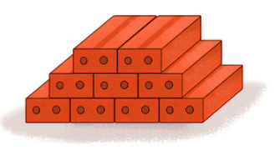
2
Các viên gạch được xếp thành hình dưới đây. Hỏi có bao nhiêu viên gạch ở:
Hàng trên cùng?
Có 2 viên gạch ở hàng trên cùng.
1
2
1
2
3
4
b) Hàng dưới cùng?
Có 4 viên gạch ở hàng dưới cùng.

Slide 12
2
Các viên gạch được xếp thành hình dưới đây. Hỏi có bao nhiêu viên gạch ở:
c) Hàng giữa?
Hàng giữa có 3 viên gạch.
1
2
1
2
3
1
2
3
4
d) Cả ba hàng?
Cả ba hàng có số viên gạch là:
?
2
+
?
4
=
?
?
9
3
+

Slide 13


Slide 14
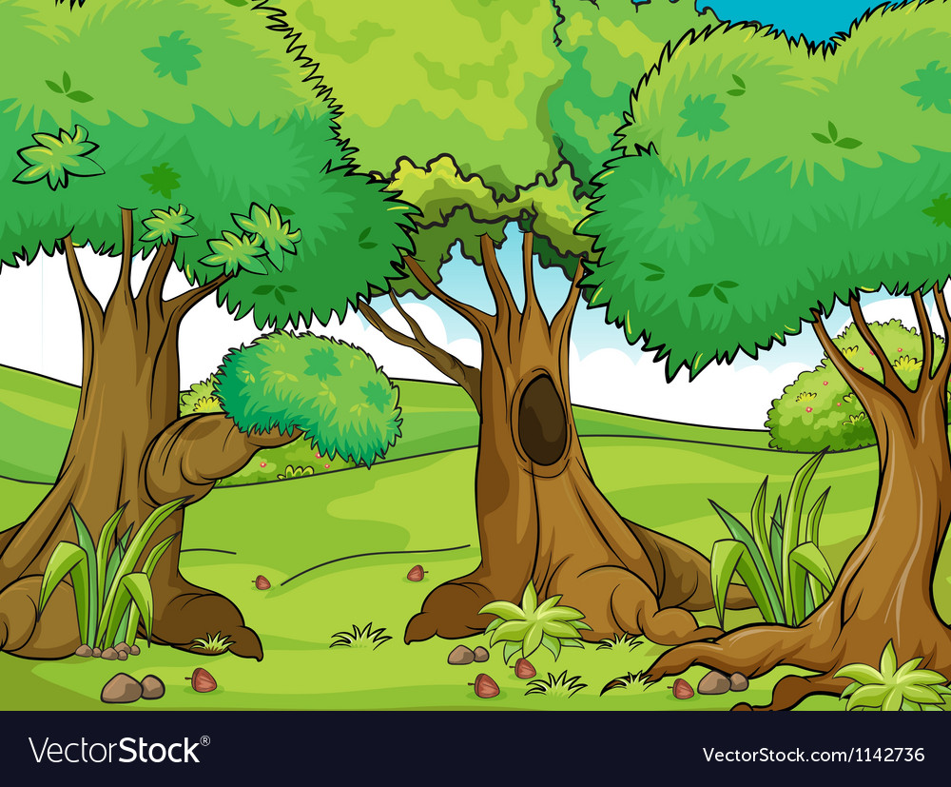



GIÚP ONG VỀ TỔ
Notes:
Chỉnh cân đối hình thức

Slide 15
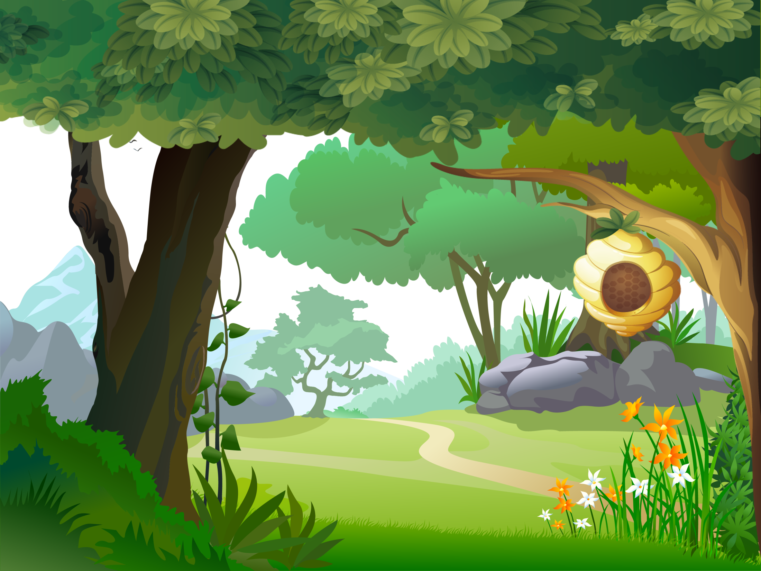

Notes:
Click vào các chú ong để đi đến câu hỏi, click vào cú mèo để tới phần tiếp theo

Slide 16






Chồng sách ở trên bàn.
Đúng hay sai?
A
Đúng
B
Sai
Notes:
Click vào a, b để ra đáp án
Click vào mảnh ghép màu vàng để quay về

Slide 17

Mon-tơ ở …. cái bàn.
A
bên trái
B
trước
C
sau
Notes:
Click vào a, b, C để ra đáp án
Click vào mảnh ghép màu vàng để quay về

Slide 18

Quyển sách ở … mon-tơ.
A
trên
B
sau
C
trước
Notes:
Click vào a, b, C để ra đáp án
Click vào mảnh ghép màu vàng để quay về

Slide 19

Mon-tơ ở … các chồng sách.
A
bên trái
B
giữa
C
bên phải
Notes:
Click vào a, b, C để ra đáp án
Click vào mảnh ghép màu vàng để quay về

Slide 20

Theo hướng em nhìn thì mon-tơ màu tím ở bên … chiếc ra-đi-ô.
A
trái
B
phải
C
trên
Notes:
Click vào a, b, C để ra đáp án
Click vào mảnh ghép màu vàng để quay về

Slide 21


